Slide 1
Les enzymes allostériques
Présenté par : Dr. DEMMAK R.G

Slide 2
Plan
Introduction
I. Régulation allostérique
II. Les effecteurs allostériques
III. Régulation de l’activité enzymatique par l’effet allostérique
IV. Notion de coopérativité
V. Modèles moléculaire
VI. Caractéristiques cinétiques des enzymes allostériques
VII. Importance de la régulation allostérique

Slide 3
Introduction
Les enzymes sont des protéines capables d’accélérer considérablement la vitesse d’une réaction chimique. Si l’étude de la structure et du fonctionnement des enzymes est importante, l’étude des mécanismes de régulation les concernant l’est encore plus, car dans l’organisme règne une parfaite harmonie grâce à l’action très finement régulée de ces enzymes.
Les organismes sont capables de moduler l'activité enzymatique cellulaire de façon à pouvoir s'adapter aux changements métaboliques. De cette façon, les enzymes peuvent coordonner les voies métaboliques, en réponse à l'environnement.

Slide 4
Introduction
Certaines enzymes possèdent des propriétés qui leur permettent spécifiquement de jouer un rôle de régulation du métabolisme. De telles enzymes hautement spécialisées, sont appelées : enzymes régulatrices tels que les enzymes allostériques.

Slide 5
I. Régulation allostérique
I.1.Définition de l’enzyme allostérique :
Les enzymes allostériques sont des enzymes polymériques ayant des sous unités en nombre paire, le plus souvent quatre (04) et dont l’activité enzymatique varie en fonction de la conformation de leurs monomères.
Allo: autre ; Stereos: site ou forme
Allostérie= autre site

Slide 6
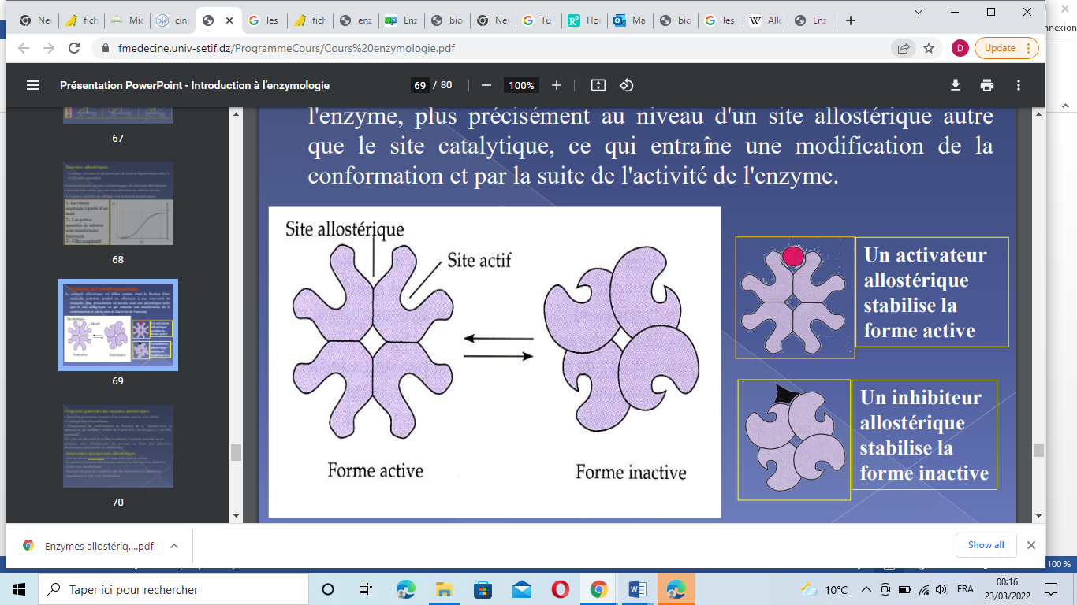
I. Régulation allostérique
Allostérie: propriété de certaines protéines actives qui peuvent changer de conformation lorsqu’elles se lient à un effecteur allostérique en un site différent du site actif. Cette liaison se traduit par une modification de l’activité.

Slide 7
I. Régulation allostérique
I.2.Classification
D’après Monod ; Wyman et Changeux (1965), on distingue 3 groupes d’enzymes de régulation :
1. Enzyme homotropique : Le substrat dans ce groupe joue également le rôle de modulateur, il accélère l’activité enzymatique
2. Enzyme hétérotropique : Ces enzymes sont stimulés ou inhibés par des substances de régulation inhabituelles et différentes du substrat, il s’agit d’effecteurs
3. Enzyme homo-hétérotropique : Dans ce groupe, les enzymes ont pour effecteurs le substrat et d’autres molécules.

Slide 8
II. Les effecteurs allostériques
La molécule qui se lie au site allostérique est appelée effectrice (elle peut aussi être appelée modulatrice) et elle régule l'activité de l'enzyme à laquelle elle se lie.
L'activité de l'enzyme est augmentée lorsqu'un effecteur allostérique positif se lie au site allostérique.
Tandis que l'activité de l'enzyme est diminuée lorsqu'un effecteur allostérique négatif se lie au site allostérique - ils inhibent l'enzyme.

Slide 9
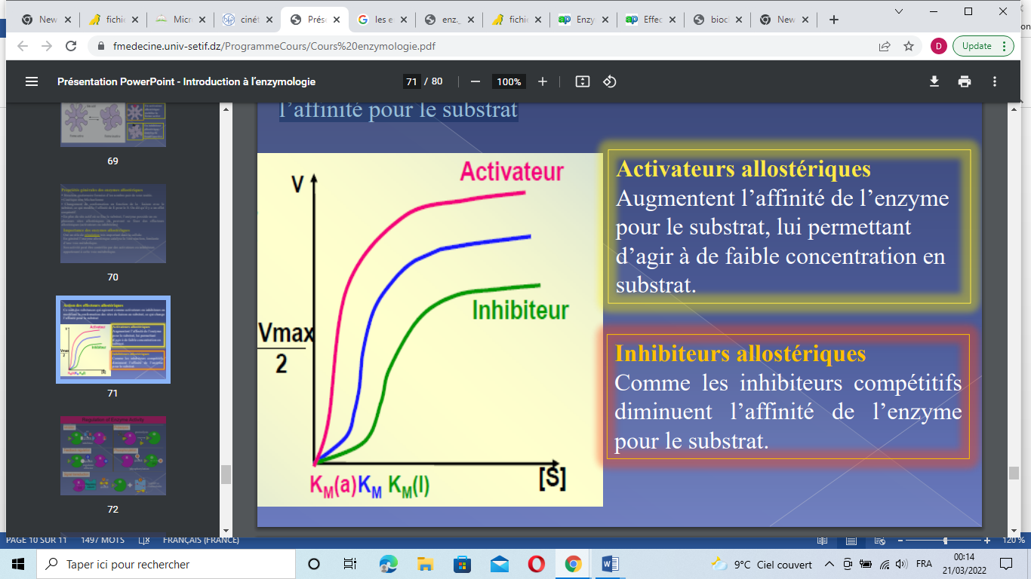
II. Les effecteurs allostériques
II.1. Action des effecteurs allostériques
Ce sont des substances qui agissent comme activateurs ou inhibiteurs en modifiant la conformation des sites de liaison au substrat, ce qui change l’affinité pour le substrat.

Slide 10
II. Les effecteurs allostériques
Activateurs allostériques :
Augmentent l’affinité de l’enzyme pour le substrat, lui permettant d’agir à de faible concentration en substrat
Inhibiteurs allostériques :
Comme les inhibiteurs compétitifs, diminuent l’affinité de l’enzyme pour le substrat

Slide 11
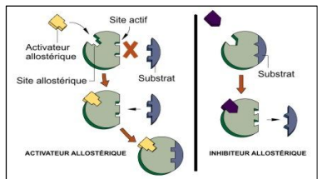
II. Les effecteurs allostériques

Slide 12
III. Régulation de l’activité enzymatique par l’effet allostérique
III.1. L’effet allostérique
L’effet allostérique est d’abord né à partir de l’observation suivante:
Dans certains systèmes enzymatiques, l’enzyme clé (catalysant l’étape d’engagement dans une voie métabolique ou la réaction la plus lente) est inhibée par le produit final de cette voie=rétro-contrôle ou feed back. C’est uniquement cette enzyme clé= enzyme régulatrice qui est inhibée par le produit final et c’est uniquement le produit final, et le produit lui seul, qui inhibe cette enzyme..

Slide 13
III. Régulation de l’activité enzymatique par l’effet allostérique
Le produit a une structure différente de celle du substrat, donc n’agit jamais par une inhibition compétitive. Cette action du produit final est donc due à un un effet allostérique. Ce produit final doué d’une activité régulatrice= effecteur allostérique.
Exemple :
La thréonine-désaminase enzyme situe au début de la chaine de synthèse de l’isoleucine est inhibée par isoleucine

Slide 14
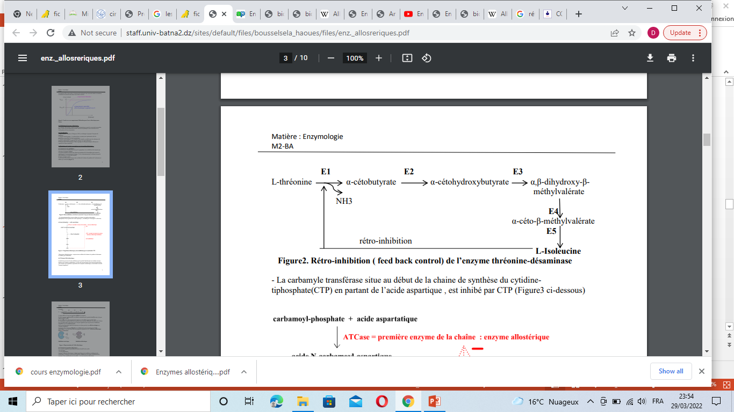
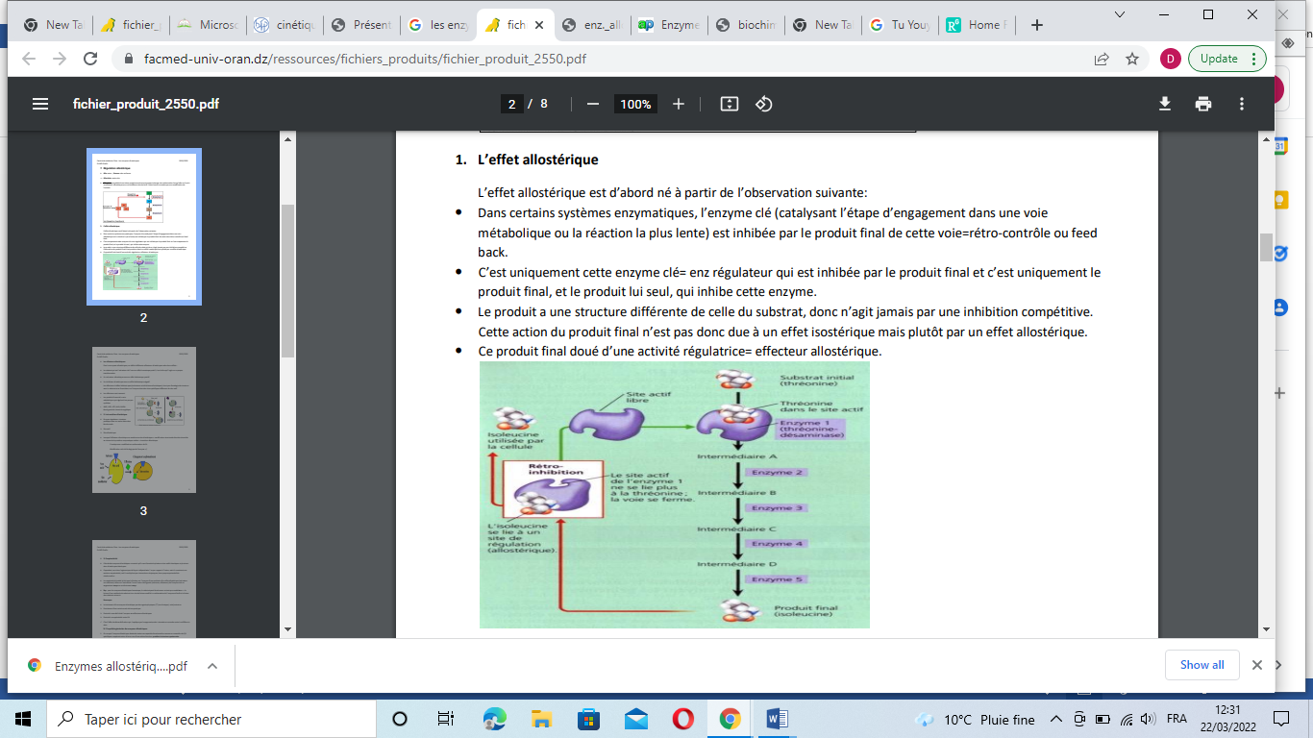
III. Régulation de l’activité enzymatique par l’effet allostérique

Slide 15
III. Régulation de l’activité enzymatique par l’effet allostérique
Le rôle de ces contrôles allostériques est de moduler l'activité de cette enzyme-clé en fonction des besoins énergétiques de la cellule.
Les inhibiteurs sont tous des indicateurs d'un état de charge énergétique élévé de la cellule,
Les activateurs sont des indicateurs d'un manque de ressources énergétiques.

Slide 16
IV. Notion de coopérativité
L’étude des enzymes allostériques a montré qu’ils sont formés de plusieurs sites actifs identiques et plusieurs sites allostériques identiques. Cependant, ces sites n’agissent pas de façon indépendante l’un par rapport à l’autre, mais ils montrent une certaine coopérativité, cad ils multiplient par interactions réciproques, leurs propres potentialités réactionnelles.
La coopérativité traduit le fait que la fixation sur l’enzyme d’une molécule d’un effet allostérique (activateur ou inhibiteur) influe sur l’activité des ligands (substrats, effecteur) de l’enzyme soit en augmentant la coopérativité ou en diminuant la coopérativité.

Slide 17
V. Modèles moléculaire
Deux modèles différents ont été proposés pour expliquer la fixation coopérative des ligands. Ils reposent sur l’hypothèse, confirmée expérimentalement, de l’existence de deux conformations tridimensionnelles distinctes pour l’enzyme allostérique, l’une active, l’autre inactive. La conformation active est appelée relâchée (R), tandis que la forme inactive est appelée tendue (T). La forme R fixe le substrat et l’activateur, alors que la forme T fixe les inhibiteurs.

Slide 18
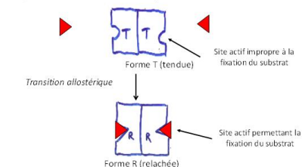
V. Modèles moléculaire

Slide 19
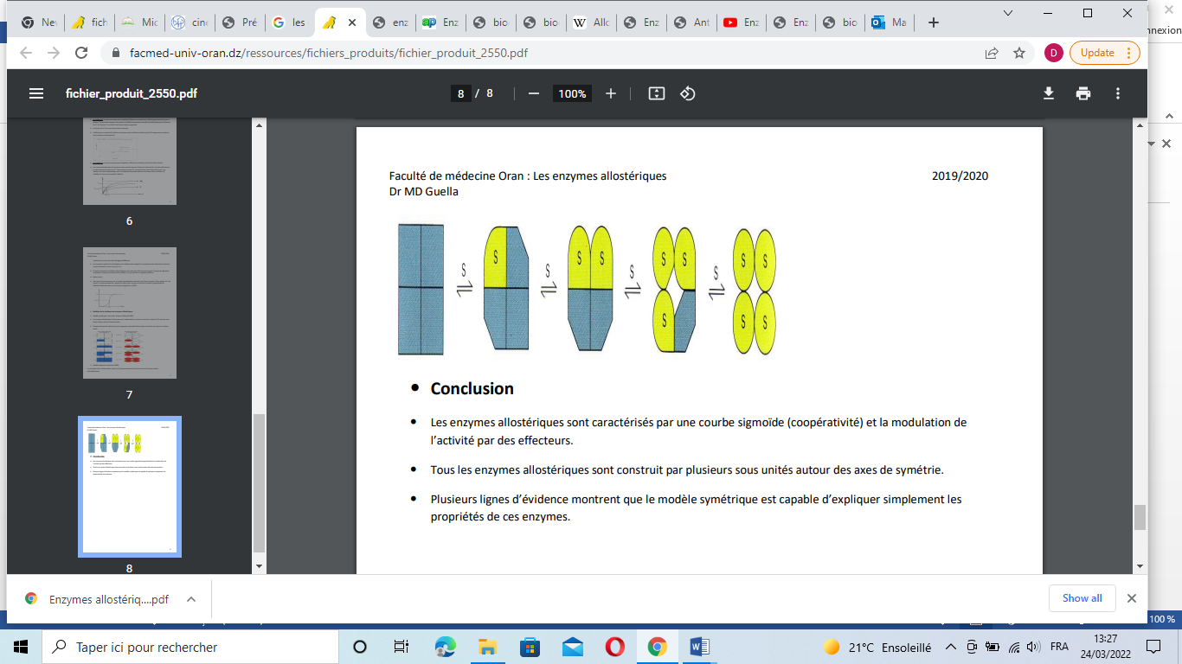
V. Modèles moléculaire
1. Modèle symétrique (concerté): Jacques et Monod (1965)
Une enzyme allostérique n’existe que sous 2 conformations, actives ou inactives. Toutes les sous unités sont soit sous forme actives, soit sous forme inactive. Chaque molécule de substrat qui se lie augmente la probabilité de transition de la forme inactive à la forme active.
2. Modèle séquentiel: Koshland (1966):
La transition TR se fait en bloc, la fixation d’un substrat à une sous unité induit sa transition, et facilitera la transition des autres sous unités voisines.

Slide 20
Comparaison
Modèle symétrique | Modèle séquentiel
Le couplage mécanique entre les s/u est fort Explique la coopérativité La forme hybride RT est interdite Il ne met pas en évidence les interactions entre les s/u Transition allostérique est globale | Le couplage est faible; structure lache Explique la coopérativité La forme RT est possible Mets en évidence ces interactions La transition entre les s/u est progressive

Slide 21
VI.Caractéristiques cinétiques des enzymes allostériques
Les enzymes allostériques ne répondent pas aux cinétiques classiques de Michaelis-Menten, mais à une courbe sigmoïde traduisant un phénomène de coopérativité. En effet, dans les enzymes allostériques, un site actif d’une molécule d’enzyme peut affecter un autre site actif de la même molécule d’enzyme.

Slide 22
VI. Caractéristiques cinétiques des enzymes allostériques
Une conséquence de cette interaction entre les sous unité est que sur le plan cinétique, la coopérativité se manifeste par des courbes vitesse-substrat de formes non plus hyperboliques mais sigmoïdales. Tout se passe comme si les premières molécules de substrat se fixaient difficilement mais qu’une fois fixées, elles favorisent la fixation des suivantes.

Slide 23
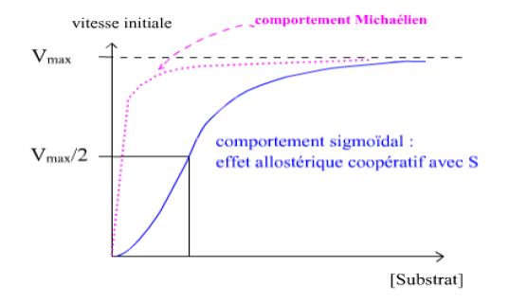
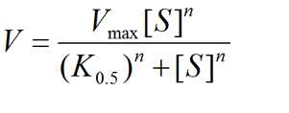
VI.Caractéristiques cinétiques des enzymes allostériques
n: nombre de Hill ou indice de coopérativité
K1/2
Représentation de Hill
Il n’est plus possible de définir la Km comme en cinétique Michaelienne. On parle donc de façon purement descriptive de K_{1/2} : La concentration de substrat qui donne la moitié de la vitesse maximale.

Slide 24
VII. Importance de la régulation allostérique
La régulation allostérique joue un rôle très important dans la vie cellulaire. Elle permet de moduler la synthèse ou la dégradation d’un composé en fonction de sa concentration et d’adapter ainsi le métabolisme de la cellule à ses besoins du moment. La rétro-inhibition (feed-back) empêche l’accumulation des produits synthétisés alors que les activateurs allostériques favorisent la synthèse d’un composé important dont la concentration devient relativement insuffisante dans le milieu cellulaire.

Slide 25
conclusion
Les enzymes allostériques sont caractérisés par une courbe sigmoïde (coopérativité) et la modulation de l’activité se fait par des effecteurs.
Toutes les enzymes allostériques sont construites par plusieurs sous unités autour des axes de symétrie (model concerté).
Notes:
La symétrie est une propriété d'un système : c'est lorsque deux parties sont semblables.

